Slide 1
本教材の説明
○スライドショーで「最初から」を選択し、再生して
ください。
○イラスト部分を選択すると、正解・不正解が記号と
音声で表示されます。
○前半は「文字からイラストを選ぶ」教材、後半は
「イラストから文字を選ぶ」教材となっています。
○本教材は、「挿入」タブにあるのリンク機能とオーデ
ィオ録音機能を使って作成しました。

Slide 2

文字からイラストを選ぼう

Slide 3


めろん

Slide 4

めろん
かに

Slide 5
めろん

Slide 6


ぶどう

Slide 7
ぶどう
かめ

Slide 8

ぶどう

Slide 9


さめ

Slide 10
さめ
ばなな

Slide 11
さめ

Slide 12
イラストから文字を選ぼう

Slide 13
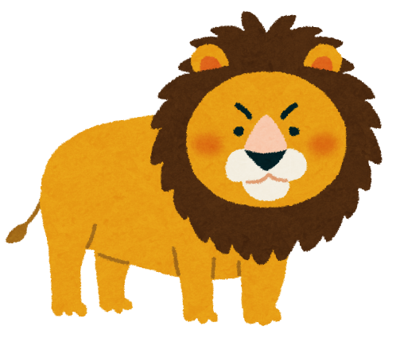
わに
らいおん

Slide 14
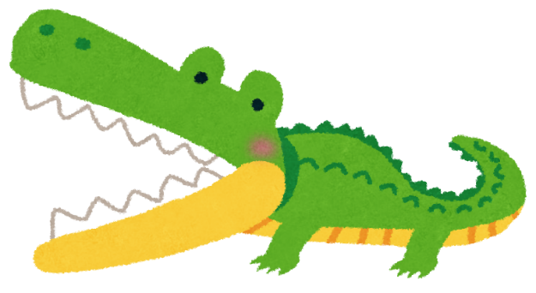
わに
らいおん

Slide 15
らいおん

Slide 16

りす
めろん

Slide 17
りす
めろん

Slide 18
りす

Slide 19
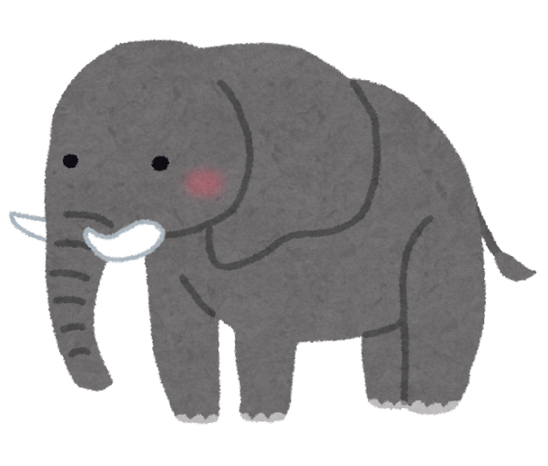
ぞう
ぶどう

Slide 20

ぞう
ぶどう

Slide 21
ぞう

